Slide 1
Railway Revolution
Авторы:
Александр Карасев
Иван Климович

Slide 2
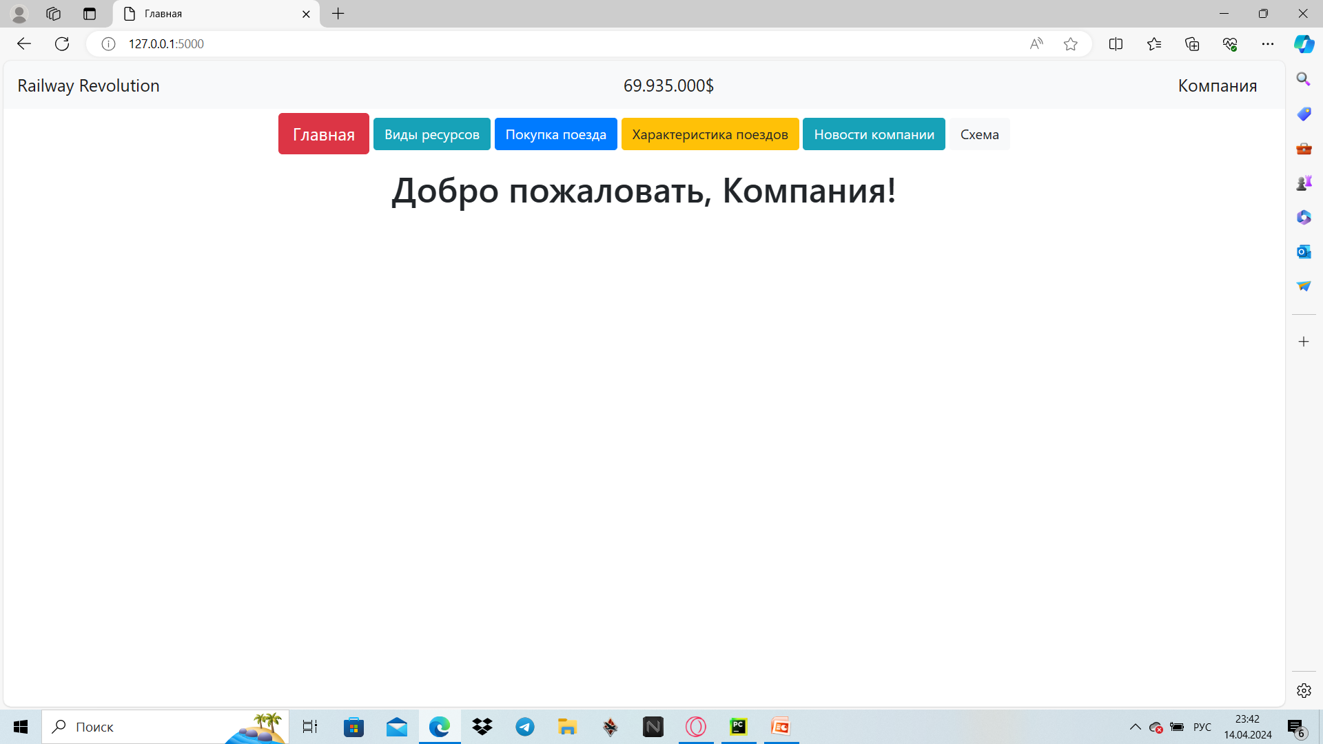
Демонстрация работы

Slide 3
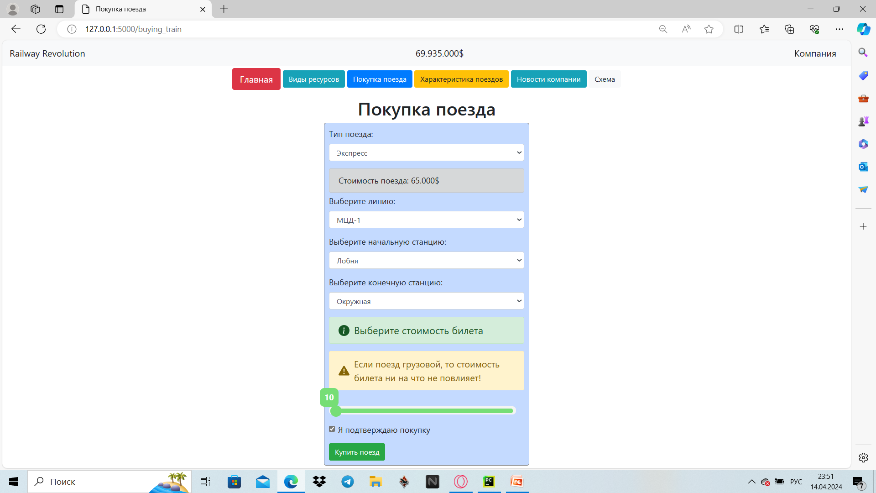

Slide 4
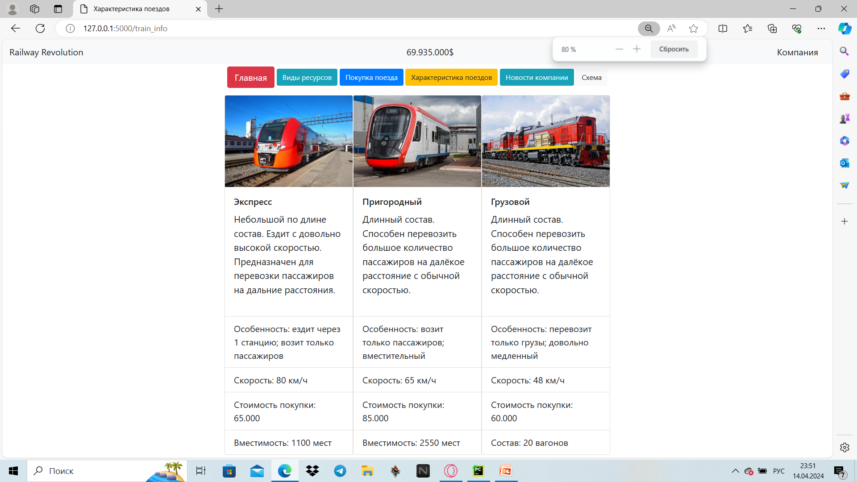

Slide 5
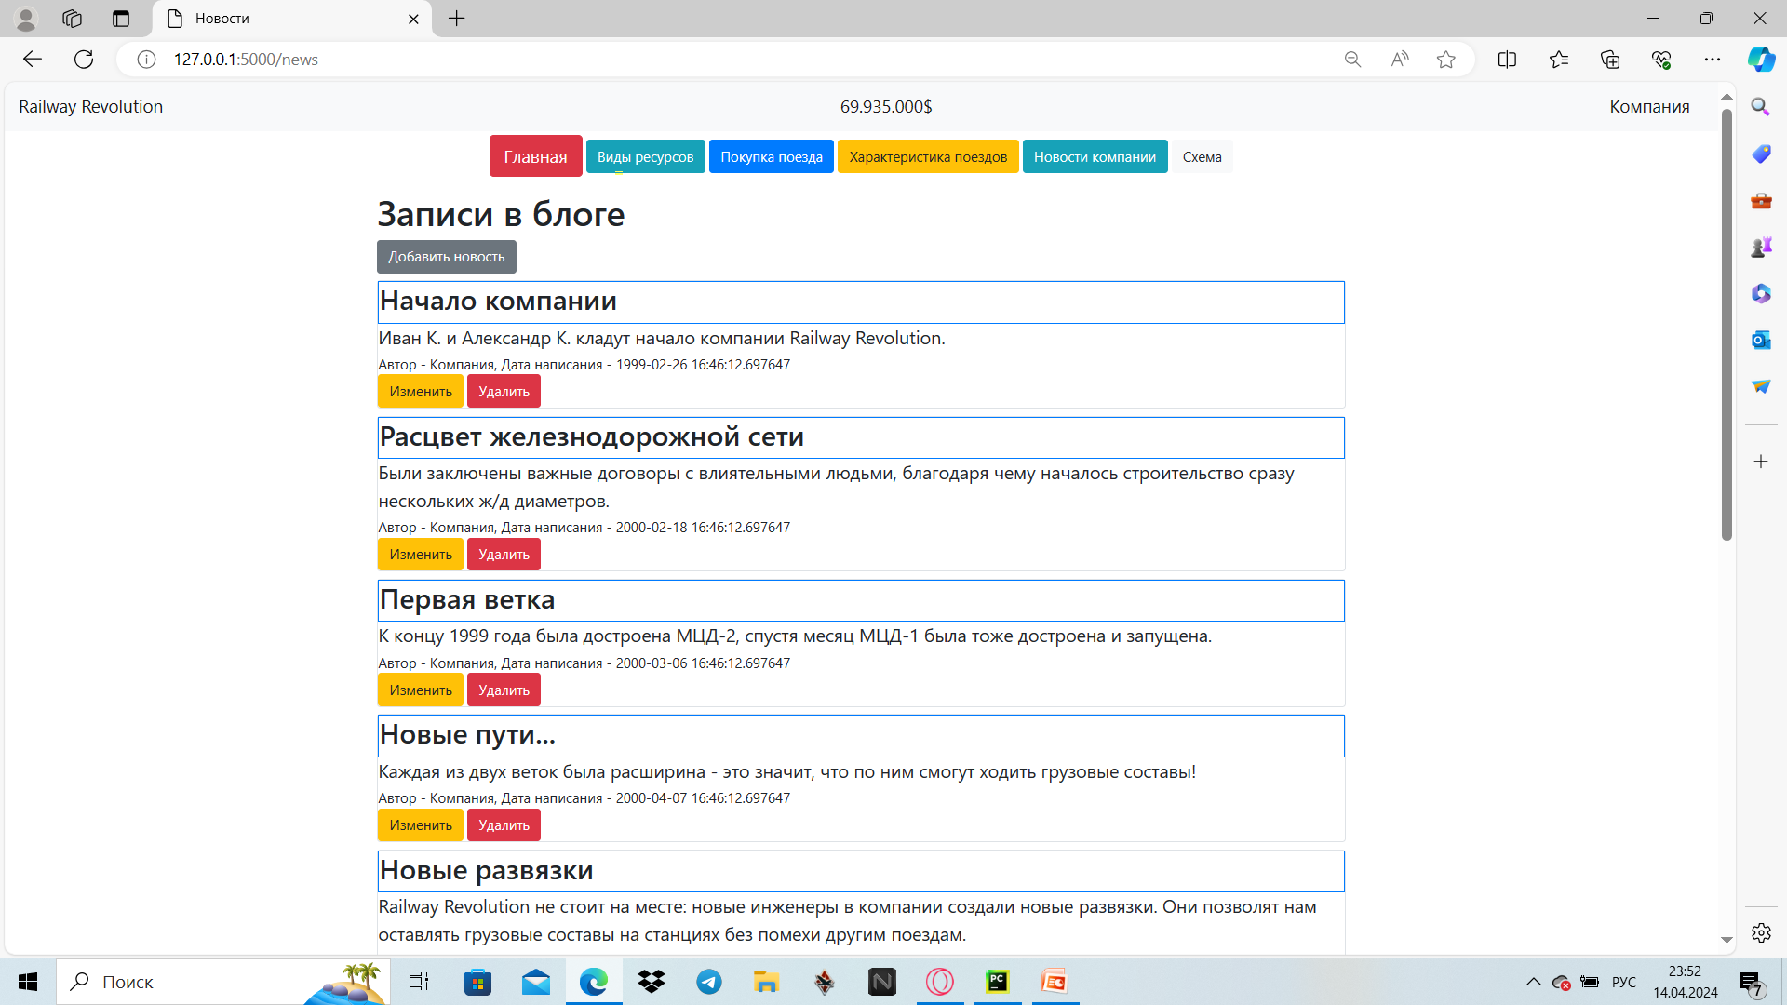

Slide 6
